Slide 1
JavaScript Async
(Materi Lama)
Eko Kurniawan Khannedy

Slide 2
License
Dokumen ini boleh Anda gunakan atau ubah untuk keperluan non komersial
Tapi Anda wajib mencantumkan sumber dan pemilik dokumen ini
Untuk keperluan komersial, silahkan hubungi pemilik dokumen ini

Slide 3
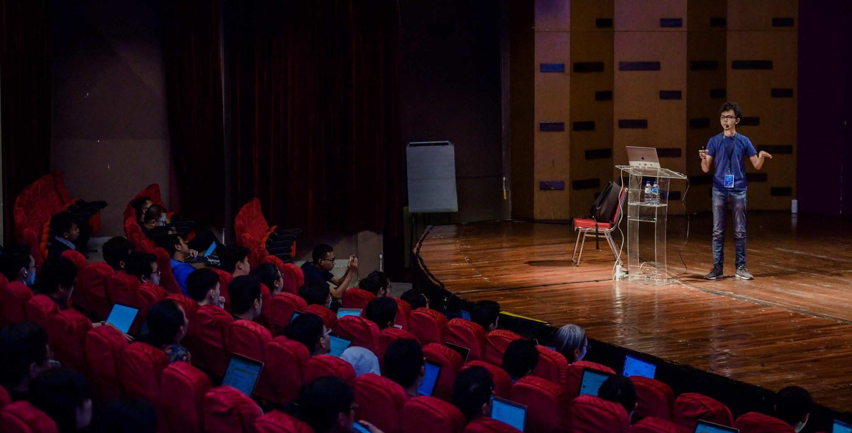
Eko Kurniawan Khannedy
Technical architect at one of the biggest ecommerce company in Indonesia
10+ years experiences
www.programmerzamannow.com
youtube.com/c/ProgrammerZamanNow

Slide 4
Sebelum Belajar

Slide 5
Sudah Menguasai
HTML
JavaScript Dasar

Slide 6
Perangkat Lunak
Google Chrome
Allow CORS Plugin : https://chrome.google.com/webstore/detail/allow-cors-access-control/lhobafahddgcelffkeicbaginigeejlf
NodeJS
live-server : https://www.npmjs.com/package/live-server
Code Editor
JetBrains WebStorm
VisualStudio Code

Slide 7
Apa yang akan dipelajari?
Asynchronous
Callback
AJAX
Promise
Async Await
Web Worker

Slide 8
Apa itu Asynchronous?

Slide 9
Apa itu Synchronous?
Program dalam JavaScript secara default akan dieksekusi baris per baris
Secara default, proses di JavaScript akan dieksekusi secara Synchronous, artinya baris selanjutnya akan dieksekusi setelah baris sebelumnya selesai dikerjakan
Proses Synchronous juga biasa disebut Blocking, karena harus menunggu tiap proses selesai, baru proses selanjutnya bisa dilakukan

Slide 10
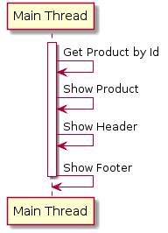
Contoh Synchronous
Notes:
http://www.plantuml.com/plantuml/uml/SoWkIImgAStDuU8g038oapCB4lDA59Hy4pFp548oYb8JKvGK4eiL70iAkBWIaqioon9BKi4y85RGjLC0KLOAxgab2W55-IcboIKAIPKAdYceqi4P-UKmUImo7a1RKekmIBZbvvUa5YbmfQIYMCtba9gN0dGp0000

Slide 11
Apa itu Asynchronous?
Walaupun secara default proses di JavaScript dieksekusi secara Synchronous, namun kita bisa membuatnya menjadi Asynchronous.
Berbeda dengan proses Synchronous, pada proses Asynchronous, JavaScript tidak akan menunggu proses tersebut selesai, melainkan JavaScript akan melanjutkan baris selanjutnya, tanpa harus menunggu proses Asynchronous selesai.
Proses Asynchronous juga biasa disebut Non-Blocking.

Slide 12
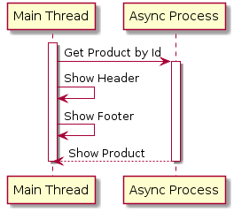
Contoh Asynchronous
Notes:
http://www.plantuml.com/plantuml/uml/ROzD2i8m48NtESMZ-rwW2sat_Ym4GIymPWOQq2GaKwMtDsrHhBW82Vc-zv9firBIuNup9fQ3iowILrH7SXwNFWbn1SheObmBNHwznIa5ApdFodnZ35br3rAP8sMXtYm83NQYKuG7gxYEEF2NFIaVlsmDpdruOY_4alw0RGXQm59ThzZx3SFoqy-o-fvfnNCP_WK0

Slide 13
Callback

Slide 14
Apa itu Callback?
Callback, merupakan mekanisme untuk memanggil kembali kode yang ada di program dari proses Async
Callback biasanya dibuat dalam bentuk function, dan function tersebut akan dieksekusi saat proses Async selesai
Dengan menggunakan Callback, program bisa menerima informasi yang dibutuhkan dari proses yang berjalan secara Async

Slide 15
Contoh Async Method
Ada banyak method Async yang terdapat di JavaScript, yang akan kita bahas kali ini adalah :
setTimeout(handler, time), digunakan untuk menjalankan proses Async sekali dalam waktu tertentu.
setInterval(handler, time), digunakan untuk menjalankan proses Async secara periodik dalam waktu tertentu.

Slide 16
setTimeout
setTimeout(function () { // do something here }, 5000);

Slide 17
setInterval
setInterval(function () { // do something here }, 5000);

Slide 18
Let’s Code
https://github.com/khannedy/belajar-javascript-async/blob/master/code/before/set-timeout.html

Slide 19
AJAX

Slide 20
Apa itu AJAX?
AJAX singkatan dari Asynchronous JavaScript and XML
AJAX dapat digunakan untuk mengambil data dari server setelah halaman web tampil
AJAX dapat digunakan untuk mengubah tampilan web tanpa harus me-load ulang web
AJAX dapat mengirim data ke server secara async di background

Slide 21
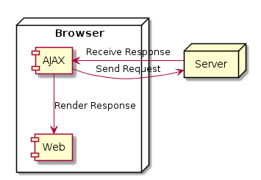
Cara Kerja AJAX
Notes:
http://www.plantuml.com/plantuml/uml/NO-_3e8m4CRtFiM5lI_0GC3HKGPT2tmg1bhj5J0nlhlNsiJ4BhtUx_kJrXoC3yiyAUi6KB7pRcFuWWnJzvtffKXEx-Qxix21YcRVd9B2tCpp7nxH9RQXK--SsiAlEPJJg5IqalRZvHfqbRTKKWixq06F1HnKtke9voXAbb9eZt65t2oTZ1obgrYPk1tWVxYMjtpm0m00

Slide 22
Membuat AJAX
const ajax = new XMLHttpRequest();
ajax.open("METHOD", "url");
ajax.send()

Slide 23
Let’s Code
https://github.com/khannedy/belajar-javascript-async/blob/master/code/before/ajax.html

Slide 24
AJAX Callback

Slide 25
AJAX Callback
AJAX biasanya digunakan untuk mengirim data ke Server atau menerima data dari Server
Tiap request AJAX yang dilakukan, biasanya kita ingin mendapat informasi response yang diberikan oleh Server
Kita tidak bisa langsung mengambil response AJAX, karena proses AJAX adalah Async, sehingga kita perlu menunggu sampai proses Async nya selesai.
Untuk mendapatkan informasi AJAX, kita bisa menggunakan AJAX Callback, yang akan dieksekusi setelah proses AJAX selesai

Slide 26
Membuat AJAX Callback
const ajax = new XMLHttpRequest();
ajax.onload = function(){ const response = ajax.responseText; };
ajax.open("METHOD", "url"); ajax.send()

Slide 27
Let’s Code
https://github.com/khannedy/belajar-javascript-async/blob/master/code/before/ajax.html

Slide 28
AJAX Error Callback

Slide 29
AJAX Error Callback
AJAX adalah proses komunikasi Client dan Server
Dalam komunikasi Client dan Server, kita tidak bisa selalu menganggap proses tersebut akan berjalan lancar.
Akan ada banyak hal-hal yang bisa mengganggu proses AJAX yang bisa menyebabkan error, seperti; koneksi internet bermasalah, error dari server, data dari client tidak valid, dan lain-lain.
Hal-hal error seperti ini perlu ditangani pada kode program kita. Dan kita bisa menggunakan Error Callback di AJAX

Slide 30
Membuat AJAX Callback
const ajax = new XMLHttpRequest();
ajax.onload = function(){ if (ajax.status === 200){ const response = ajax.responseText; } else { // error handler here } };
ajax.open("METHOD", "url"); ajax.send()

Slide 31
Let’s Code
https://github.com/khannedy/belajar-javascript-async/blob/master/code/before/ajax.html

Slide 32
Dynamic Callback
Notes:
https://developer.mozilla.org/id/docs/Web/JavaScript/Reference/Global_Objects/Promise

Slide 33
Dynamic Callback
Kadang dalam membuat program JavaScript, kita ingin membuat callback yang dinamis.
Bisa berubah-ubah sesuai kebutuhan kita
Untuk membuat Dynamic Callback, kita bisa memanfaatkan function as argument di JavaScript, dimana callback function nya kita masukkan dalam argument, sehingga bisa diubah sesuai dengan keinginan kita

Slide 34
Let’s Code
https://github.com/khannedy/belajar-javascript-async/blob/master/code/before/ajax.html

Slide 35
Promise
Notes:
https://developer.mozilla.org/id/docs/Web/JavaScript/Reference/Global_Objects/Promise

Slide 36
Masalah dengan Callback
doFirst(data, function () { doSecond(data, function () { doThird(data, function () { // Callback Hell }) }) })

Slide 37
Apa itu Promise?
Promise merupakan proxy untuk sebuah nilai di masa depan (Future) yang belum diketahui saat pembuatan Promise tersebut.
Biasa Promise digunakan sebagai proxy untuk proses Async.
Penggunaan Promise sangat mudah, dan lebih mirip dengan kode Synchronous.

Slide 38
Promise State
state | pending | fulfilled | rejected
result | undefined | value | error

Slide 39
Membuat Promise
const promise = new Promise(function (resolve, reject) { if(success){ resolve(value) }else{ reject(error) } })

Slide 40
Let’s Code
https://github.com/khannedy/belajar-javascript-async/blob/master/code/before/promise.html

Slide 41
Promise Then Method

Slide 42
Promise Then Method
Pertanyaannya, bagaimana cara mendapatkan value yang ada di Promise ketika value nya sudah ada?
Promise memiliki method yang bernama then. Then method ini bisa digunakan sebagai callback ketika value pada Promise telah di resolve.
Yang menarik menggunakan Then Method adalah, kita bisa membuat chain method, sehingga tidak akan terjebak pada Callback Hell

Slide 43
Menggunakan Then pada Promise
promise .then(function(value){ // do something here return otherValue; }) .then(function(otherValue){ // do something here return otherValueAgain; });

Slide 44
Let’s Code
https://github.com/khannedy/belajar-javascript-async/blob/master/code/before/promise.html

Slide 45
Promise Catch Method

Slide 46
Promise Catch Method
Pada AJAX, jika terjadi error, kita bisa menggunakan Error Callback, bagaimana dengan Promise?
Promise memiliki method yang bernama Catch. Catch Method ini digunakan sebagai Error Callback yang bisa gunakan seperti Then Method.

Slide 47
Menggunakan Catch pada Promise
promise .then(function(value){ // do something here return otherValue; }) .catch(function(error){ // do something here });

Slide 48
Let’s Code
https://github.com/khannedy/belajar-javascript-async/blob/master/code/before/promise.html

Slide 49
Promise Finally Method

Slide 50
Promise Finally Method
Kadang kita ingin menjalankan kode tertentu, baik itu saat sukses ataupun error.
Hal ini bisa dilakukan juga di Promise, menggunakan Finally Method

Slide 51
Menggunakan Finally pada Promise
promise .then(function(value){ // do something here return otherValue; }) .finally(function(){ // do something here });

Slide 52
Let’s Code
https://github.com/khannedy/belajar-javascript-async/blob/master/code/before/promise.html

Slide 53
Promise All Method

Slide 54
Promise All Method
Kadang kita perlu berhadapan dengan beberapa proses Async sekaligus.
Misal, mengambil detail data produk dari Server pada satu halaman web, dimana satu halaman bisa menampilkan lebih dari satu produk.
Menggunakan Promise satu per satu sangatlah menyulitkan jika terlalu banyak, tapi untungnya Promisa memiliki method All.
All method bisa kita gunakan untuk menggabungkan beberapa Promise, menjadi Promise baru yang berisi data Array hasil Promise-Promise tersebut

Slide 55
Menggunakan All pada Promise
Promise.all([promise1, promise2, promise...]) .then(function(values){ // do something with values });

Slide 56
Let’s Code
https://github.com/khannedy/belajar-javascript-async/blob/master/code/before/promise.html

Slide 57
Fetch API

Slide 58
Fetch API
Fetch API adalah API baru untuk melakukan AJAX
Tidak seperti AJAX yang menggunakan Callback, Fetch API menggunakan Promise, sehingga kita bisa mudah menggunakan Fetch API dibanding AJAX
https://developer.mozilla.org/en-US/docs/Web/API/Fetch_API

Slide 59
Menggunakan Fetch API
fetch(url, config) .then(function(response){ // do something here }) .catch(function(error){ // do something here });

Slide 60
Let’s Code!
https://github.com/khannedy/belajar-javascript-async/blob/master/code/before/fetch.html

Slide 61
Async Await

Slide 62
Async Await
Async Await adalah fitur baru JavaScript yang digunakan untuk mempermudah proses pembuatan code Promise.
Dengan menggunakan Async Await, kita bisa membuat kode Asynchronous dengan gaya Synchronous
Async digunakan untuk menandakan bahwa Function tersebut adalah Async, dan mengembalikan Promise
Await digunakan untuk mendapatkan value hasil dari Function yang mengembalikan Promise.
Await hanya bisa digunakan dalam Async Function

Slide 63
Menggunakan Async Await
async function onSearch(keyword){ const products = await searchProducts(keyword); clearProducts(); displayProducts(products); }

Slide 64
Let’s Code!
https://github.com/khannedy/belajar-javascript-async/blob/master/code/before/async-await.html

Slide 65
Async Await Error Handler

Slide 66
Async Await Error Handler
Pada Callback dan Promise, ada mekanisme Error Handler yang bisa dilakukan. Bagaimana dengan Async Await?
Pada Async Await, kita bisa menggunakan gara Synchronous untuk menggunakan Error Handler nya, yaitu menggunakan try-catch dan try-catch-finally

Slide 67
Async Await Error Handler
async function onSearch(keyword){ try{ const products = await searchProducts(keyword); clearProducts(); displayProducts(products); }catch(error){ }finally{ } }

Slide 68
Let’s Code!
https://github.com/khannedy/belajar-javascript-async/blob/master/code/before/async-await.html

Slide 69
Web Worker

Slide 70
Sebelum Belajar Web Worker
JavaScript adalah Single Thread, artinya walaupun proses yang kita buat adalah Async, tapi tetap akan dijalankan dalam Thread yang sama.
Kemampuan satu Thread dalam mengelola beberapa pekerjaan, dinamakan Concurrent.
Kemampuan menjalankan beberapa Thread untuk mengelola satu atau lebih pekerjaan, dinamakan Paralel.
Dan untuk membuat proses secara Paralel, kita bisa menggunakan Web Worker

Slide 71
Web Worker
Web Worker adalah kemampuan yang untuk menjalankan proses di Thread yang berbeda dibanding Main Thread.
Keuntungan menggunakan Web Worker adalah, jika terdapat proses yang membutuhkan waktu lama, Web kita tidak akan Freeze, karena proses tersebut bisa kita jalankan di Thread yang berbeda dari Main Thread (yang biasa digunakan oleh UI)
https://developer.mozilla.org/en-US/docs/Web/API/Web_Workers_API

Slide 72
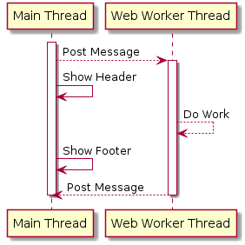
Web Worker
Notes:
http://www.plantuml.com/plantuml/uml/RP312i8m38RlVOgm-rx0mvWWucKWAEmSr-2AsfGswkiRD-Wixb0e-R-l_4sR1ACy7tTZWbxSu09wWQf3v-4yHa9R0IROXb02FLsWvtYZ-8lfT1uQWuEu5mfDgXwewsR9OGD7JW8TfOHNolH2p4xprHK-ZVo60w7L82D_J-vuwhIYxfcbL7DUzB2qqiHIyHdJahUwiWy0

Slide 73
Pelajari :
Concurrency VS Parallelism

Slide 74
Membuat Web Worker
const worker = new Worker(“file.js”);

Slide 75
Let’s Code!
https://github.com/khannedy/belajar-javascript-async/blob/master/code/before/web-worker.html

Slide 76
Web Worker Communication

Slide 77
Web Worker Communication
Web Worker adalah proses Async, dan untuk berkomunikasi dengan Web Worker, kita akan menggunakan Event Listener
Untuk mengirim data ke Web Worker atau ke Main Thread, kita bisa menggunakan method postMessage

Slide 78
Web Worker Communication (1)
const worker = new Worker(“file.js”);
worker.addEventListener("message", function (event) { const data = event.data; })
worker.postMessage(message)

Slide 79
Web Worker Communication (2)
// worker-file.js
addEventListener("message", function (event) { const data = event.data;
// send back postMessage(message) });

Slide 80
Let’s Code!
https://github.com/khannedy/belajar-javascript-async/blob/master/code/before/web-worker.html

Slide 81
Selanjutnya?

Slide 82
Selanjutnya Belajar Apa?
RxJS (Reactive Extensions Library for JavaScript)
Web Socket
Cara Kerja Non-Blocking

Slide 83
Keep Learning

Slide 84
Eko Kurniawan Khannedy
Telegram : @khannedy
Facebook : fb.com/ProgrammerZamanNow
Instagram : instagram.com/programmerzamannow
Youtube : youtube.com/c/ProgrammerZamanNow
Telegram Channel : t.me/ProgrammerZamanNow
Email : echo.khannedy@gmail.com

